Slide 1
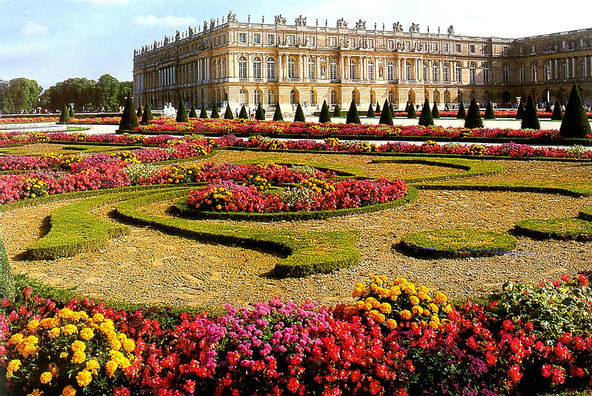
Château de Versailles
Où se trouve-t-il?

Slide 2
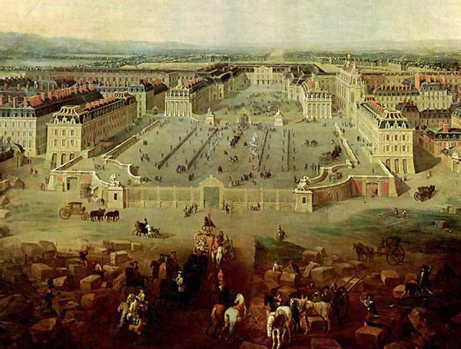
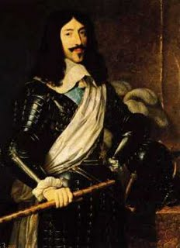
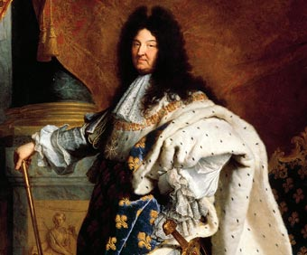
Son origine remonte à 1623 lorsque Louis XIII ordonna la construction d'un pavillon de chasse. Plus tard, dans 1661 son fils, le jeune Louis XIV chargea son architecte Louis Le Van embellissement et l'extension du bâtiment d'origine pour en faire un ajustement du palais de la royauté . Pendant les règnes de Louis XV et Louis XVI, Versailles progressivement subi des changements qui ont affecté sa majesté.

Slide 3
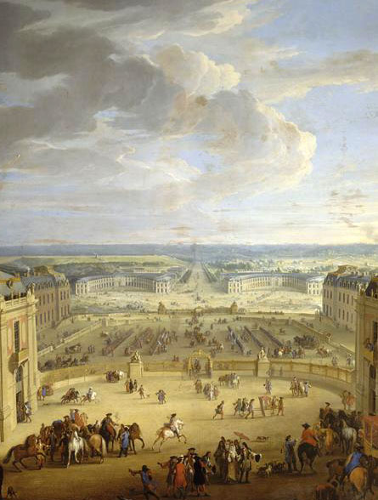
1682 Versailles, capitale du royaume
Annoncé en 1678, Versailles devient officiellement le siège du gouvernement le 6 mai 1682. Décision qui en fait la capitale du royaume jusqu’en 1789.

Slide 4
1789 Ouverture des Etats Généraux
Face à une situation politique et financière catastrophique, Louis XVI se voit contraint de convoquer les états généraux. Assemblée des trois ordres – noblesse, clergé et Tiers Etat –, eux seuls peuvent décider la levée de nouveaux impôts et engager la réforme du pays. Leur ouverture, le 5 mai 1789, à Versailles marque celle de la Révolution Française.
1789 Le départ du Roi
Commencée à Versailles en mai, la Révolution Française achève en octobre son premier acte avec le départ du roi. Le mythe versaillais s’éteint après un siècle de présence royale. Paris redevient la capitale du royaume. Une page de l’Histoire de France est tournée.

Slide 5
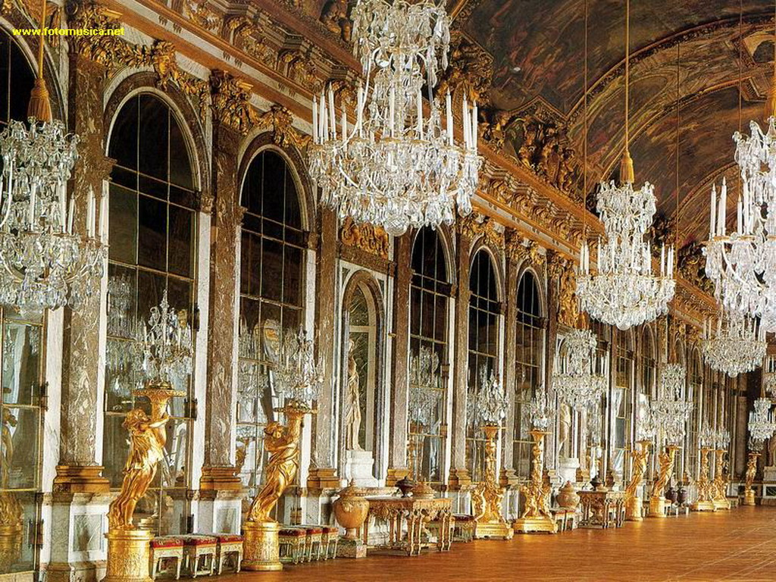
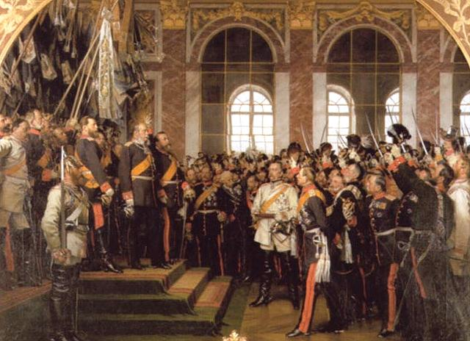
1871 Proclamation de l’Empire allemand
Dans une France défaite et envahie après la guerre de 1870, le chancelier Bismarck fait proclamer dans la galerie des Glaces l’Empire allemand. Une revanche de l’Allemagne sur les humiliations de Louis XIV et de Napoléon Ier.

Slide 6
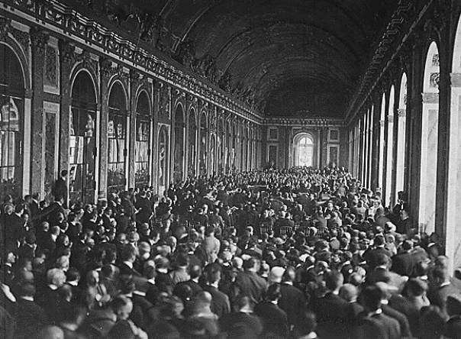
1919 Le traité de Versailles
Après 4 années d’une guerre terrible, le premier conflit mondial de l’Histoire prend fin à Versailles en 1919. « Paix » pour les uns, « diktat » pour les autres, le traité contient en germe les causes d’un second conflit, 20 ans plus tard.

Slide 7
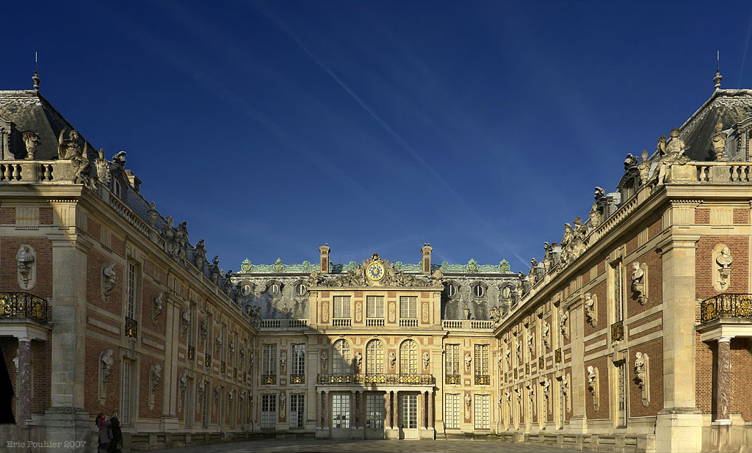
Le Château

Slide 8
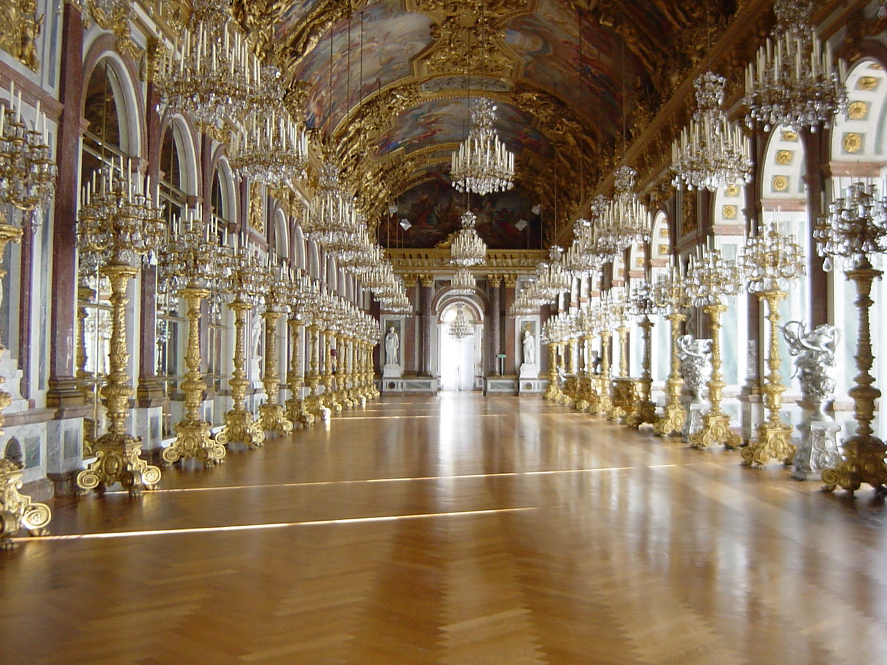
La Galerie des Glaces
La Grande Galerie, comme on la nommait au XVIIème siècle, servait quotidiennement de lieu de passage, d’attente et de rencontres, fréquenté par les courtisans et le public des visiteurs.

Slide 9
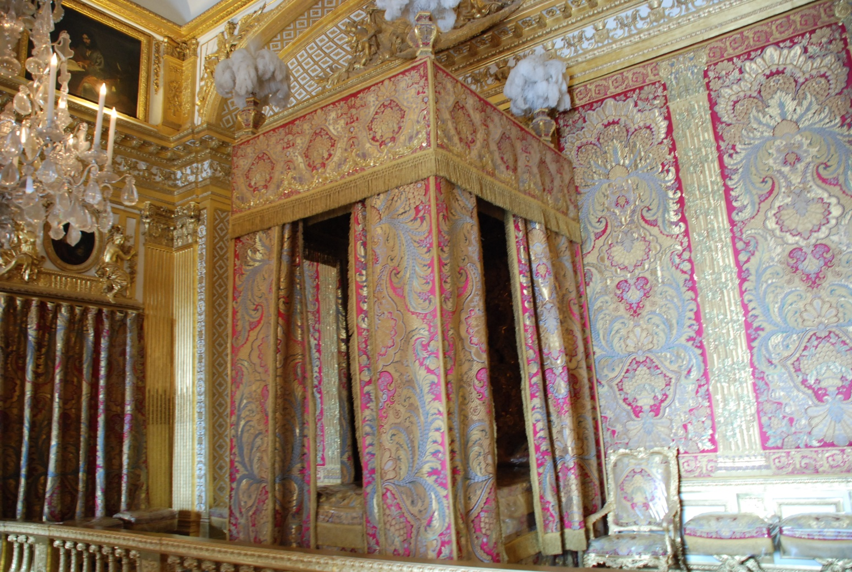
La chambre du Roi
En 1701, Louis XIV transféra sa chambre dans le salon situé sur l’axe est-ouest du Château, face au soleil levant.
C’est également dans cette chambre que mourut Louis XIV, le 1er septembre 1715, après soixante-douze ans de règne.
La chambre du Roi se trouve au centre du château

Slide 10
Grand appartement de la Reine
Donnant sur le parterre du Midi, le Grand Appartement de la Reine est symétrique du Grand Appartement du Roi.

Slide 11
La Chapelle royale
Dans la monarchie française, le roi est l’élu de Dieu et par son sacre il devient son « lieutenant » sur terre. Les peintures et les sculptures de la chapelle de Versailles rappellent cette idée dans un cycle qui part de la nef et aboutit à la tribune où se tenait le roi.

Slide 12
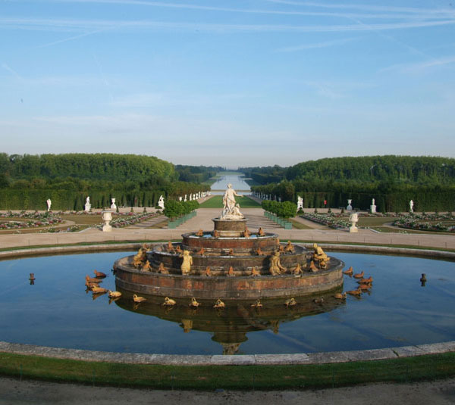
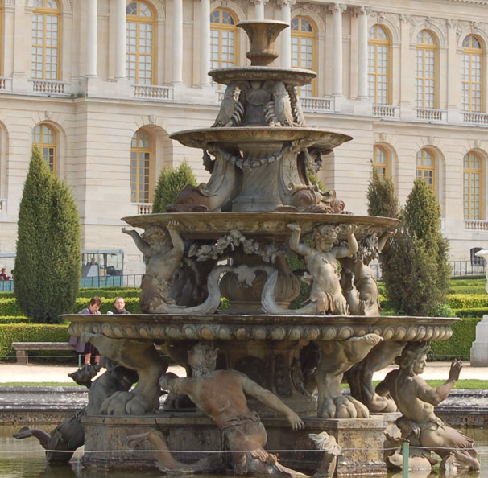
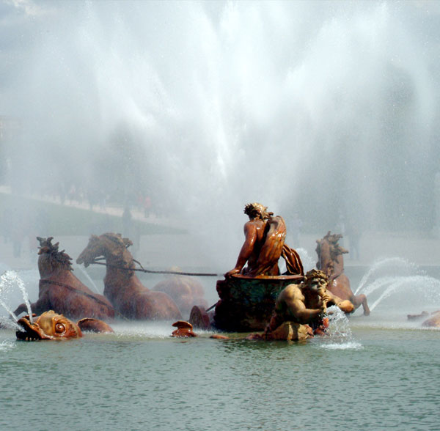
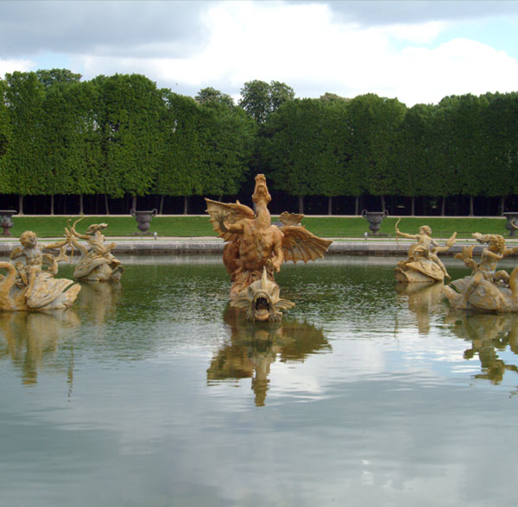
Les Bassins
*-Le Bassin de Latone
-Le Bassin de Bacchus
-Bassin du Miroir
-Bassin de Saturne
*-Le Bassin d’Apollon
-Bassin de Flore
-Le Bassin de Cérès
-Le Bassin de Neptune
*-Le Bassin du Dragon
-Bassin des Nymphes
*-Le Bassin de la Pyramide

Slide 13
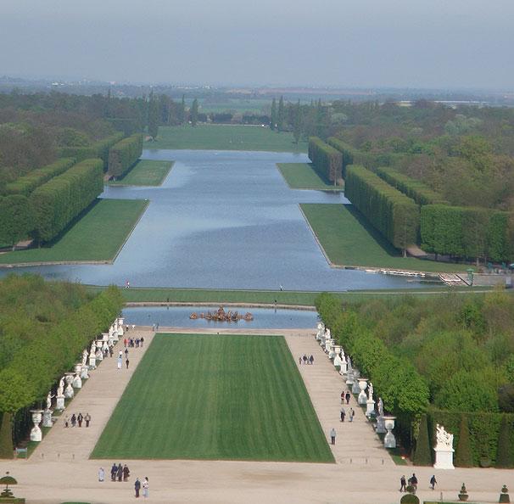
Le Grand Canal
Le tapis vert

Slide 14
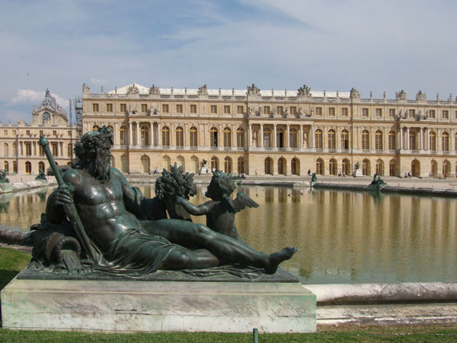
Le Parterre d’Eau

Slide 15
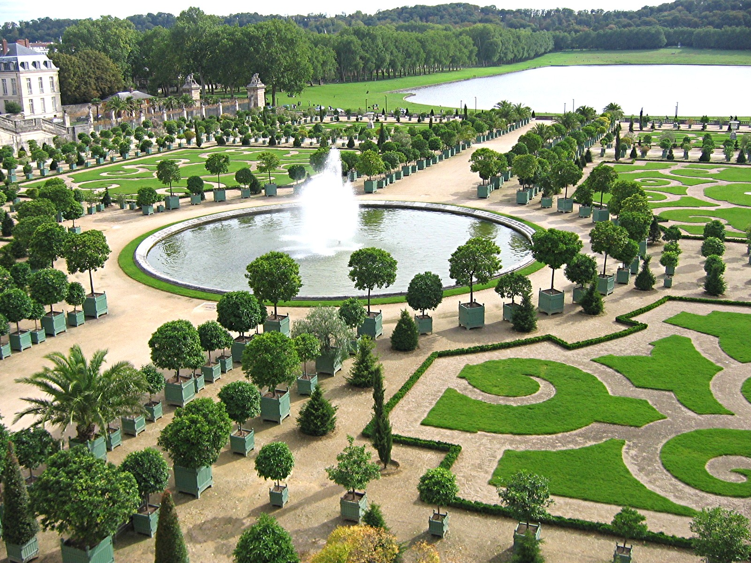
L'Orangerie

Slide 16
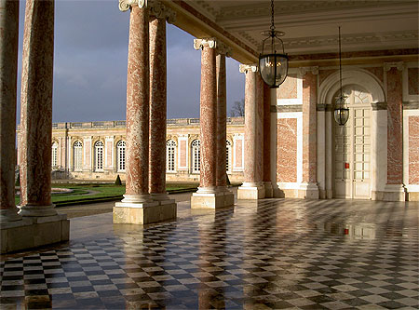
Le Grand Trianon
Louis XIV avait fait construire en 1670 pour y fuir les fastes de la Cour et y abriter ses amours avec Mme de Montespan. Le Grand Trianon est sans doute l’ensemble de bâtiments le plus raffiné de tout le domaine de Versailles.

Slide 17
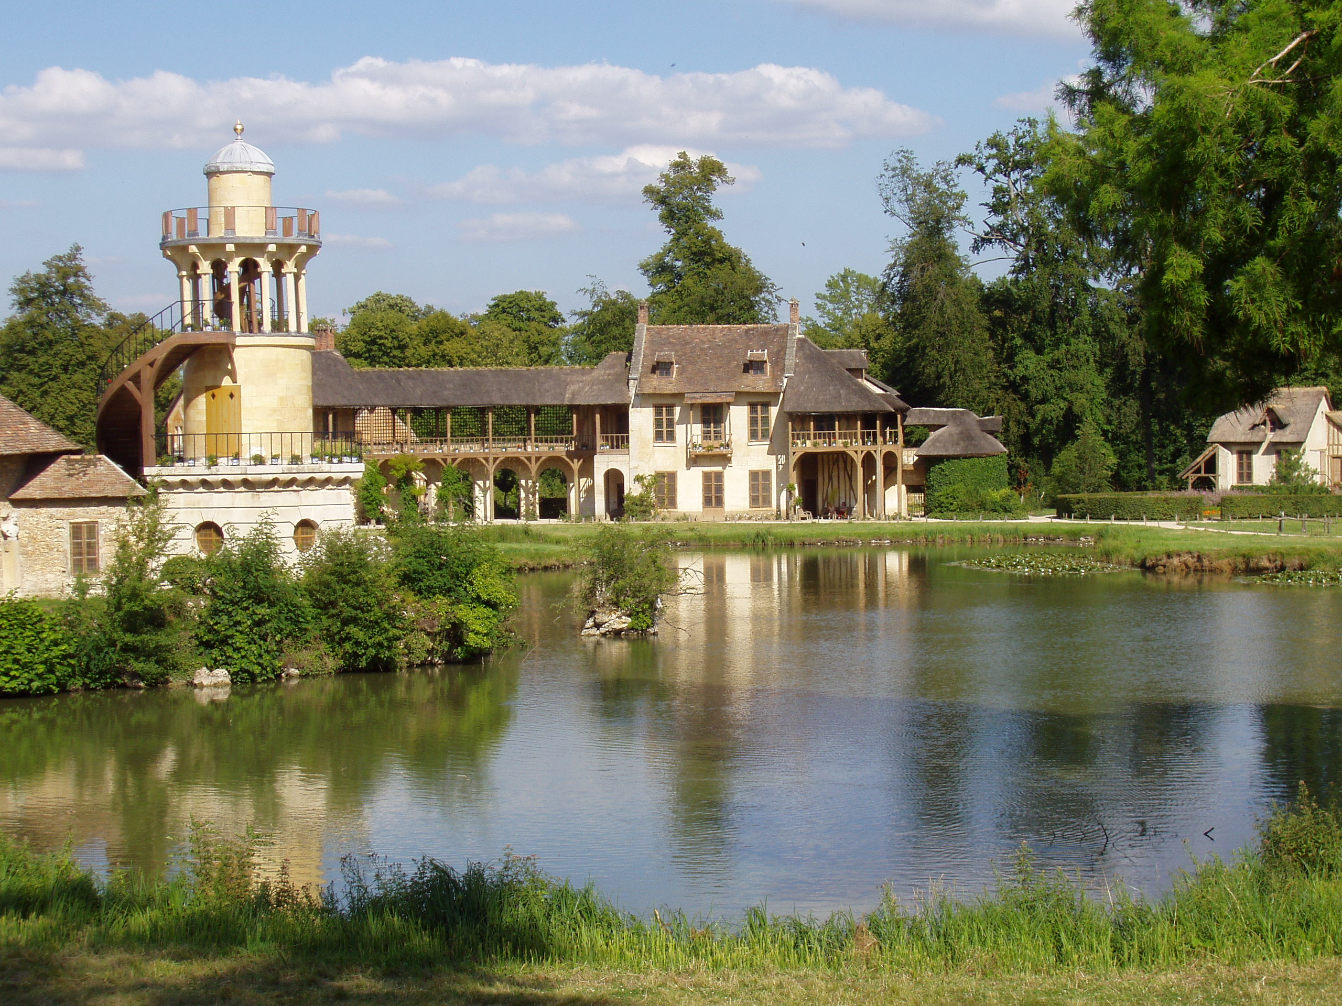
Le Domaine de Marie-Antoinette
Du Petit Trianon aux jardins de la Reine dévoile toute l’intimité de Marie-Antoinette. L’épouse de Louis XVI aimait retrouver en ces lieux les plaisirs d’une vie simple et champêtre, loin des fastes de Versailles

